Slide 1
图论解题1
D0zingbear

Slide 2
你可能需要会的图论知识
最短路
树, 基环树
最小生成树
强双连通图
2-SAT
差分约束
一些基础数据结构(线段树,并查集,…)

Slide 3
知识点回顾
最短路: 拓扑排序, BFS, 01-BFS, Dijkstra, SPFA/Bellman Ford
最小生成树:
算法: Kruskal, Prim
证明：为什么 Kruskal 贪心是正确的? 为什么最小生成树也是最小瓶颈生成树?

Slide 4
知识点回顾
树:
DFS序, 前序遍历，后序遍历。
LCA, 树上差分
树上数据结构
树型 dp
基环树:
怎么维护这个数据结构？
怎么找环?
一切树上的问题推广到基环树上

Slide 5
知识点回顾
强连通:
定义
Kosaraju or Tarjan
算法正确性证明（一般来说不需要）
一般来说会和 DAG 相关算法联合考察
双连通:
定义
算法: Tarjan
缩点之后为森林, 一般来说会和树型算法联合考察

Slide 6
知识点回顾
2-SAT:
问题定义
如何建模? 建模的几何意义?
判断是否有解的条件? 如何构造一个解?
3-SAT 的 NP-hardness

Slide 7
知识点回顾
差分约束:
问题定义
如何建模？ 建模的几何意义？
判断是否有解的条件？ 如何求解最优解?

Slide 8
解题流程
建模: 抽象成图论语言
关系, 前置, 道路,...
动态规划状态, 一些二元组(置换)，...
解题: 选取对应的图论算法
优化: 分析题目的特殊性质, 优化复杂度

Slide 9
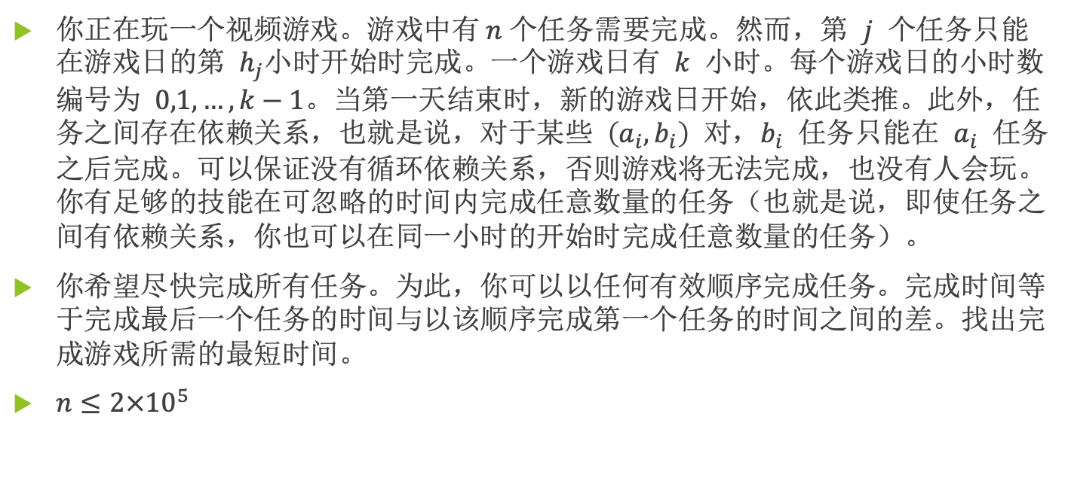
Problem 1 SpeedRun
你正在玩一个视频游戏。游戏中有$n$个任务需要完成。然而，第 $j$ 个任务只能在游戏日的第 $h_{j}$小时开始时完成。一个游戏日有 $k$ 小时。每个游戏日的小时数编号为 $0,1,…,k−1$。当第一天结束时，新的游戏日开始，依此类推。此外，任务之间存在依赖关系，也就是说，对于某些 $\left(a_{i},b_{i}\right)$ 对，$b_{i}$ 任务只能在 $a_{i}$ 任务之后完成。可以保证没有循环依赖关系，否则游戏将无法完成，也没有人会玩。你有足够的技能在可忽略的时间内完成任意数量的任务（也就是说，即使任务之间有依赖关系，你也可以在同一小时的开始时完成任意数量的任务）。
你希望尽快完成所有任务。为此，你可以以任何有效顺序完成任务。完成时间等于完成最后一个任务的时间与以该顺序完成第一个任务的时间之间的差。找出完成游戏所需的最短时间。
$n≤{2×10}^{5}$

Slide 10
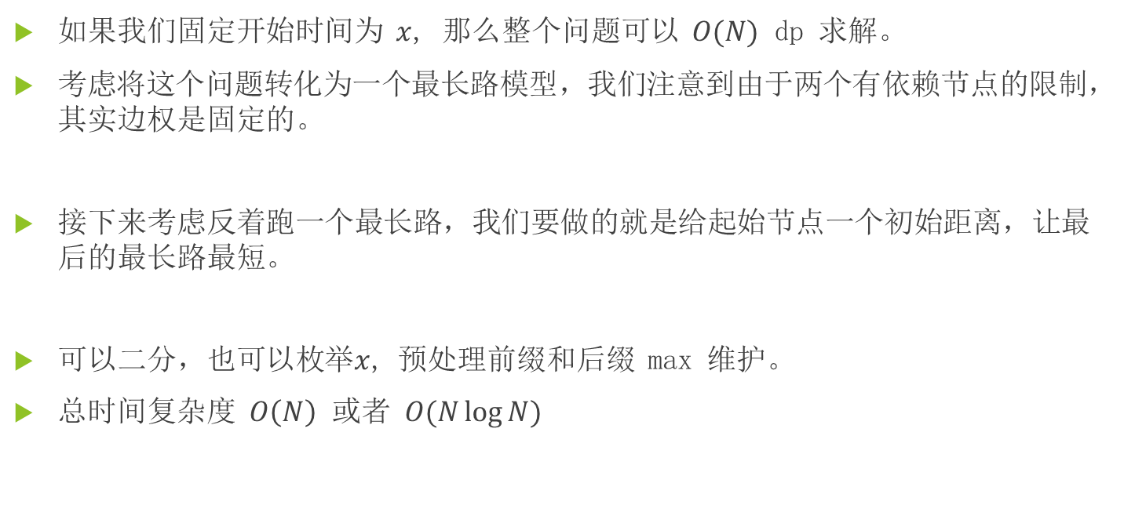
Solution 1
如果我们固定开始时间为 $x$, 那么整个问题可以 $O(N)$ dp 求解。
考虑将这个问题转化为一个最长路模型，我们注意到由于两个有依赖节点的限制，其实边权是固定的。
接下来考虑反着跑一个最长路，我们要做的就是给起始节点一个初始距离，让最后的最长路最短。
可以二分，也可以枚举$x$, 预处理前缀和后缀 max 维护。
总时间复杂度 $O\left(N\right)$ 或者 $O(N\log{N})$

Slide 11
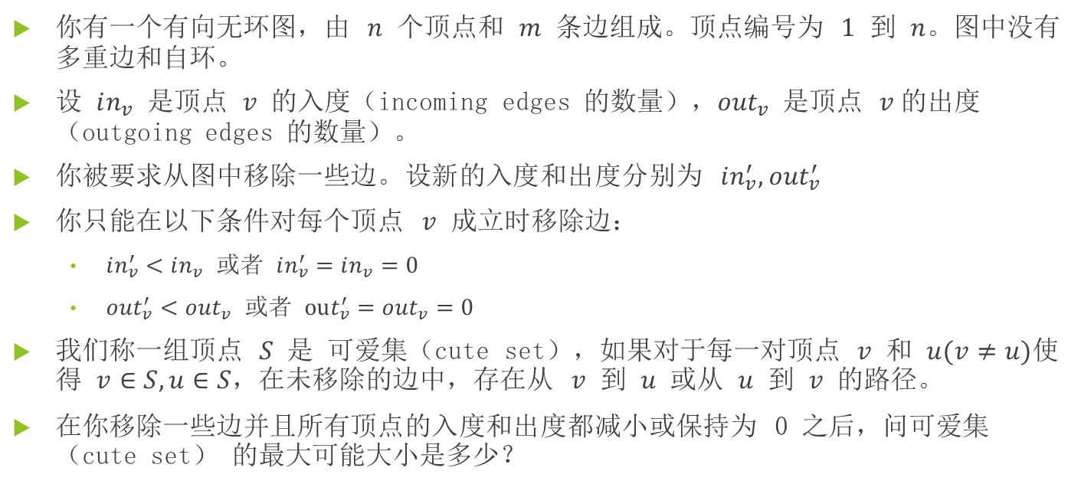
Problem 2 Remove Directed Edges
你有一个有向无环图，由 $n$ 个顶点和 $m$ 条边组成。顶点编号为 $1$ 到 $n$。图中没有多重边和自环。
设 $in_{v}$ 是顶点 $v$ 的入度（incoming edges 的数量），${out}_{v}$是顶点 $v$的出度（outgoing edges 的数量）。
你被要求从图中移除一些边。设新的入度和出度分别为 $in_{v}^{′},out_{v}^{′}$
你只能在以下条件对每个顶点 $v$ 成立时移除边：
$in_{v}^{′}<in_{v}$ 或者 $in_{v}^{′}=in_{v}=0$
$out_{v}^{′}<out_{v}$ 或者 $out_{v}^{′}=out_{v}=0$
我们称一组顶点 $S$ 是 可爱集（cute set），如果对于每一对顶点 $v$ 和 $u(v≠u)$使得 $v∈S,u∈S$，在未移除的边中，存在从 $v$ 到 $u$ 或从 $u$ 到 $v$ 的路径。
在你移除一些边并且所有顶点的入度和出度都减小或保持为 0 之后，问可爱集（cute set） 的最大可能大小是多少？

Slide 12
Solution 2
注意到可爱集一定中一定存在一条通过所有集合内点的路径。
同时我们观察到删更多的边不会影响合法性，所以最优答案一定存在一种形式是只剩下一条链。
接下来我们考虑这条链需要满足什么条件，容易发现:
如果链上的中间某一个点入度为1或者出度为1，则不合法。
如果链头的出度为1或者链尾的入度为1，则不合法。
转化为一个多源最长路的模型(DAG)，可以扫一遍dp线性求解。

Slide 13
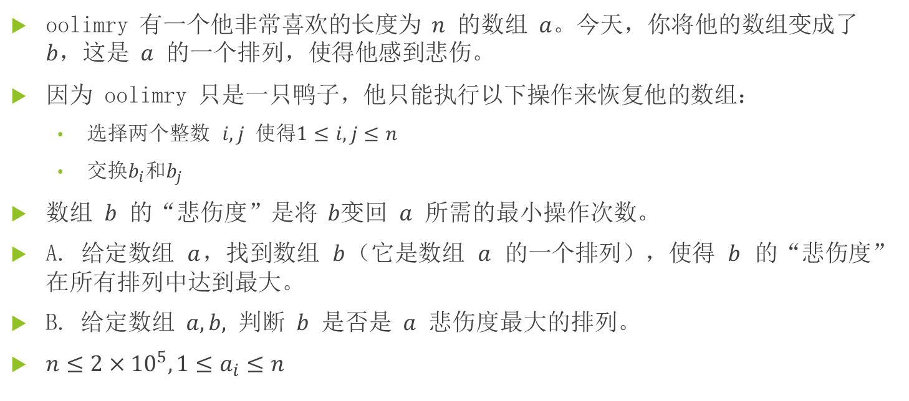
Problem 3
oolimry 有一个他非常喜欢的长度为 $n$ 的数组 $a$。今天，你将他的数组变成了 $b$，这是 $a$ 的一个排列，使得他感到悲伤。
因为 oolimry 只是一只鸭子，他只能执行以下操作来恢复他的数组：
选择两个整数 $i,j$ 使得$1≤i,j≤n$
交换$b_{i}$和$b_{j}$
数组 $b$ 的“悲伤度”是将 $b$变回 $a$ 所需的最小操作次数。
A. 给定数组 $a$，找到数组 $b$（它是数组 $a$ 的一个排列），使得 $b$ 的“悲伤度”在所有排列中达到最大。
B. 给定数组 $a,b,$ 判断 $b$ 是否是 $a$ 悲伤度最大的排列。
$n≤2×{10}^{5},1≤a_{i}≤n$

Slide 14

Solution 3
一种最优交换策略如果抽象成图一定是若干个环。(反证)
不失一般性的, 设每个值出现次数满足$cnt_{1}≥cnt_{2}≥…$
结论1: 最坏情况交换次数为$N−cnt_{1}$
结论2: 一种A,B 不是最坏情况当且仅当图中存在一个不包含 1 的环。

Slide 15

Solution 3
构造: 从$i$到$i+1$连 $cnt_{i+1} 条$边, 从$i$到$1$连$cnt_{i}−cnt_{i+1}条$边。
检查: 删除 1 号节点，检查剩下的图是不是DAG

Slide 16

Problem 4 THE MATRIX PROBLEM
给出一个$n∗m$的矩阵，问是否存在$n$个数$a_{1}, a_{2}, … a_{n}$以及$m$个数$b_{1}, b_{2}, …, b_{m}$，使矩阵的第i行的元素乘上$a_{i}$，第$j$列的元素乘上$b_{j}$，使得操作后矩阵中的每个元素都在$[L,R]$范围内。
注意选择的$a和b可以$是任意实数。
$n,m≤400,1≤L≤R≤{10}^{4}$

Slide 17

Problem 4 Solution
限制可以写成 $L≤a_{i}b_{j}C_{i,j}≤R$
取$log$之后则为 $L_{i,j}^{′}≤a_{i}^{′}+b_{j}^{′}≤R_{i,j}^{′}$
对$b_{j}′$取反之后则为差分约束问题
考虑建出来的图是否存在负环即可。

Slide 18
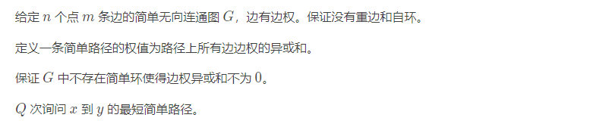
Problem 5

Slide 19
Problem 5 Solution
不存在简单环使得边权异或和不为 0?

Slide 20
Problem 5 Solution
不存在简单环使得边权异或和不为 0?
所有环异或值都是0!

Slide 21
Problem 5 Solution
不存在简单环使得边权异或和不为 0?
所有环异或值都是0!
那就是所有的路径都是等价的！所以我们只需要随便找一棵生成树出来然后就做完了。

Slide 22
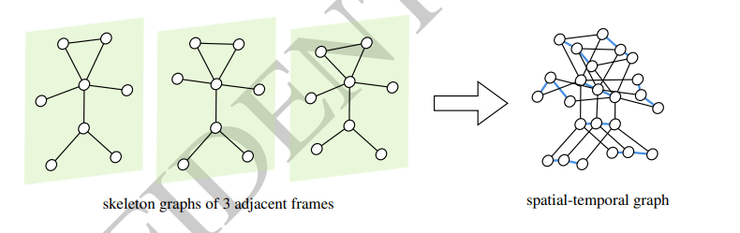
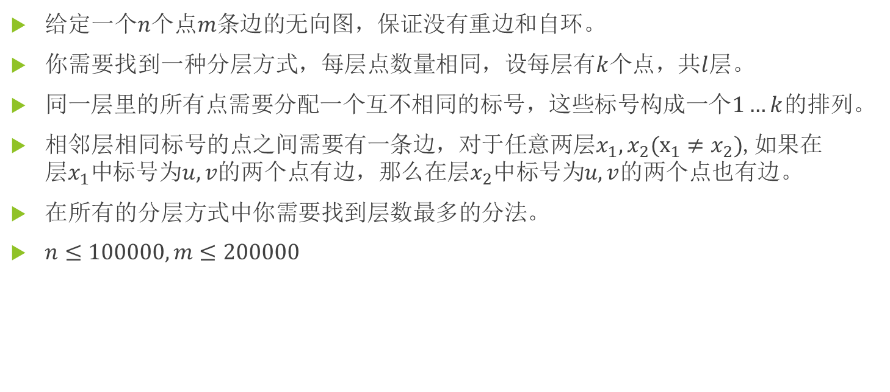
Problem 6
给定一个$n$个点$m$条边的无向图，保证没有重边和自环。
你需要找到一种分层方式，每层点数量相同，设每层有$k$个点，共$l$层。
同一层里的所有点需要分配一个互不相同的标号，这些标号构成一个$1…k$的排列。
相邻层相同标号的点之间需要有一条边，对于任意两层$x_{1},x_{2}(x_{1}≠x_{2})$,如果在${层x}_{1}中$标号为$u,v$的两个点有边，那么在${层x}_{2}$中标号为$u,v$的两个点也有边。
在所有的分层方式中你需要找到层数最多的分法。
$n≤100000,m≤200000$

Slide 23
Problem 6 Solution
性质：度数最小的点一定在第一层或者最后一层。

Slide 24
Problem 6 Solution
性质：度数最小的点一定在第一层或者最后一层。
暴力枚举这个点的哪条边是连向第二层的，如果这条边被确定了，那么整张图的形态就确定了，可以迭代的构造分层。

Slide 25
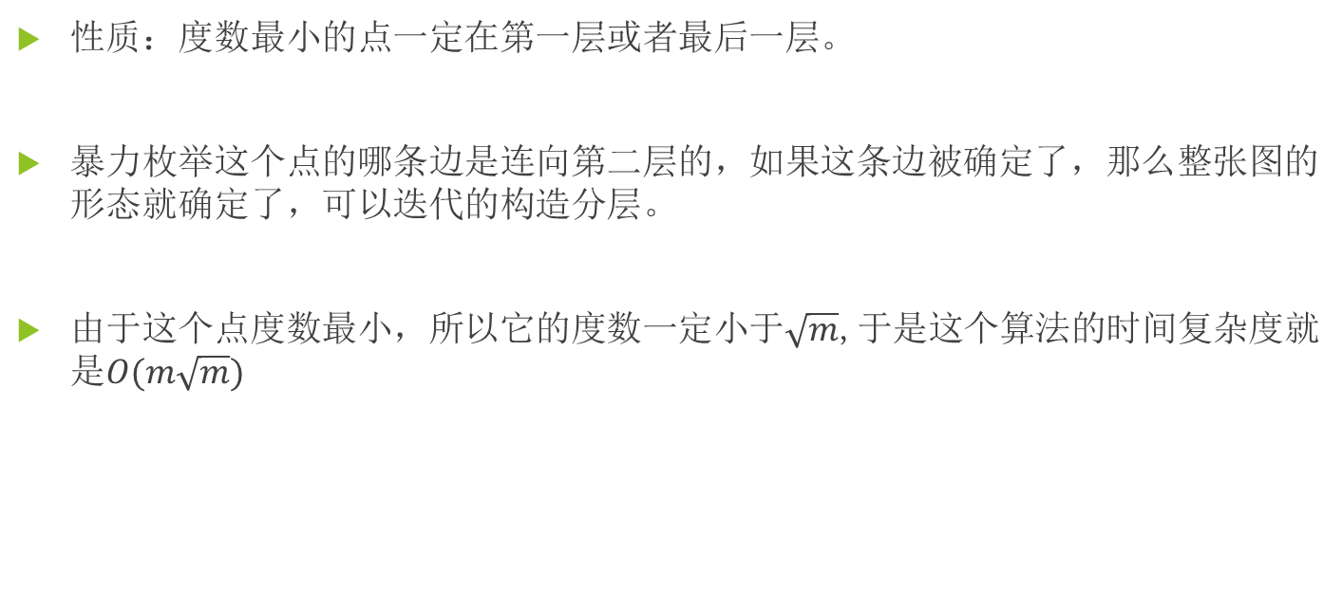
Problem 6 Solution
性质：度数最小的点一定在第一层或者最后一层。
暴力枚举这个点的哪条边是连向第二层的，如果这条边被确定了，那么整张图的形态就确定了，可以迭代的构造分层。
由于这个点度数最小，所以它的度数一定小于$\sqrt{m}$,于是这个算法的时间复杂度就是$O(m\sqrt{m})$

Slide 26
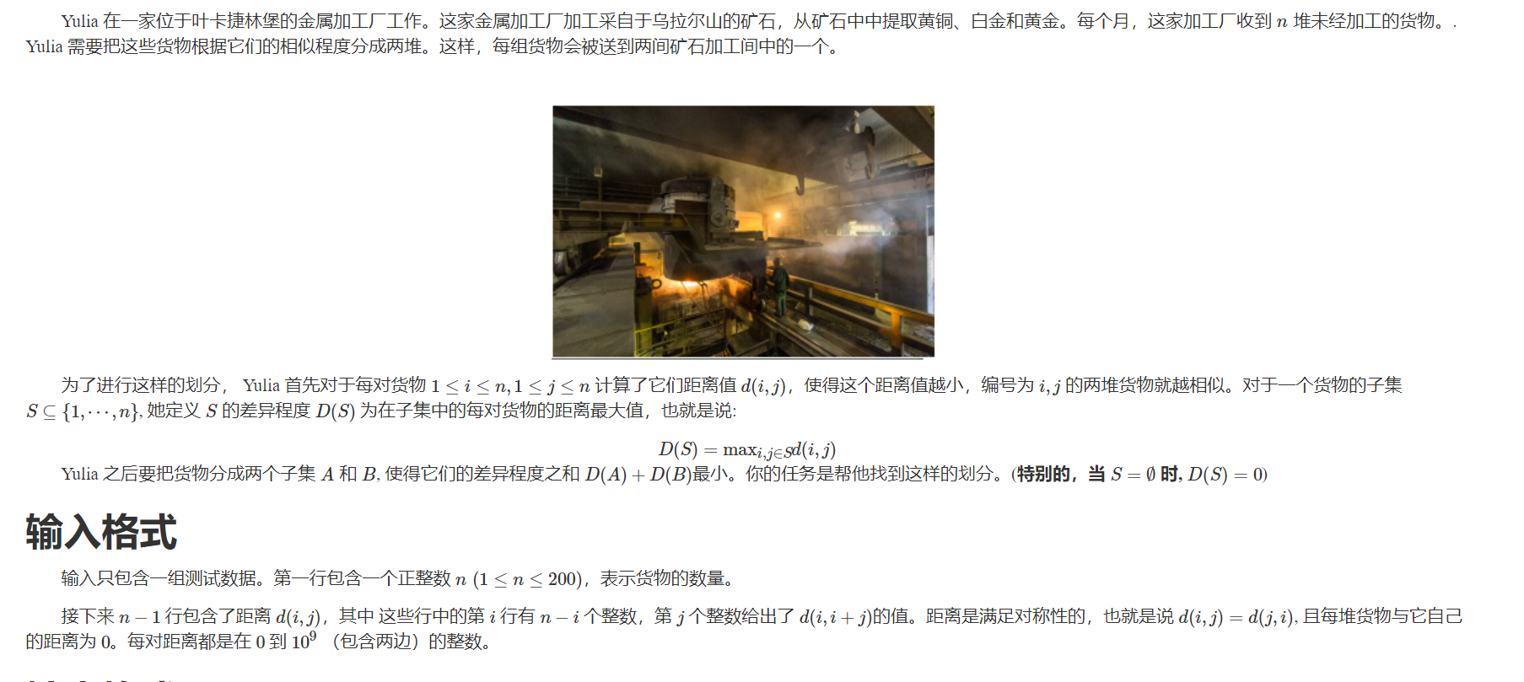
Problem 7

Slide 27

Problem 7 Solution
假设$第一个团的最大值大于第二个团。$
$考虑$枚举第一个团的最大值，二分第二个团的最大值，那么检查是否合法就是一个$2−sat$问题。
这个做法的时间复杂度是$O(n^{4}logn)$

Slide 28
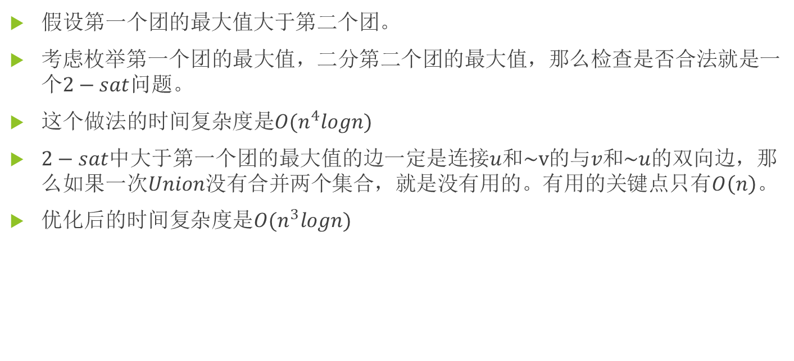
Problem 7 Solution
假设$第一个团的最大值大于第二个团。$
$考虑$枚举第一个团的最大值，二分第二个团的最大值，那么检查是否合法就是一个$2−sat$问题。
这个做法的时间复杂度是$O(n^{4}logn)$
$2−sat$中大于第一个团的最大值的边一定是连接$u和\sim v$的与$v$和$\sim u$的双向边，那么如果一次$Union$没有合并两个集合，就是没有用的。有用的关键点只有$O\left(n\right)。$
优化后的时间复杂度是$O(n^{3}logn)$

Slide 29

Problem 8
有一个$n$个点$m条边$的无向连通图，小$A$和小$B$在上面玩游戏，小$A$先选择两个点$s$和$t$作为起点和终点，之后小$B会$在尽可能多的边上设置障碍，但是他需要保证任何$s$到$t$的路径都会经过他设置的所有障碍。小$A想让$这个游戏更具挑战性，所以他想知道如何选择$s$和$t$,使得小$B能$设置的障碍最多。
$n−1≤m≤3∗{10}^{5}$

Slide 30
Problem 8 Solution
缩点,求树直径

Slide 31
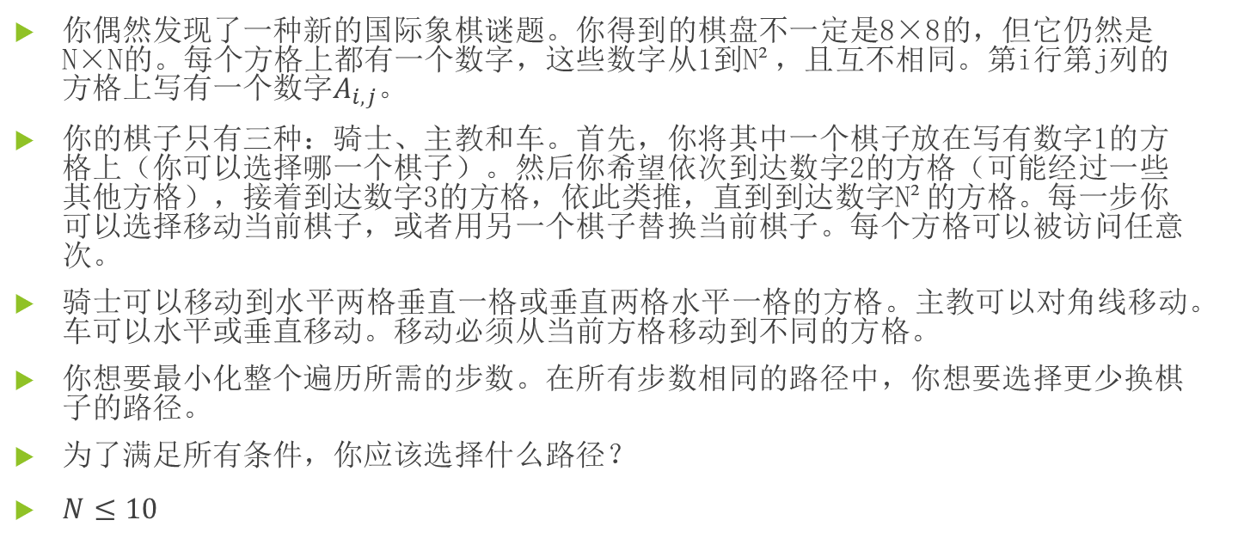
Problem 9 Three Pieces
你偶然发现了一种新的国际象棋谜题。你得到的棋盘不一定是8×8的，但它仍然是N×N的。每个方格上都有一个数字，这些数字从1到N²，且互不相同。第i行第j列的方格上写有一个数字$A_{i,j}$。
你的棋子只有三种：骑士、主教和车。首先，你将其中一个棋子放在写有数字1的方格上（你可以选择哪一个棋子）。然后你希望依次到达数字2的方格（可能经过一些其他方格），接着到达数字3的方格，依此类推，直到到达数字N²的方格。每一步你可以选择移动当前棋子，或者用另一个棋子替换当前棋子。每个方格可以被访问任意次。
骑士可以移动到水平两格垂直一格或垂直两格水平一格的方格。主教可以对角线移动。车可以水平或垂直移动。移动必须从当前方格移动到不同的方格。
你想要最小化整个遍历所需的步数。在所有步数相同的路径中，你想要选择更少换棋子的路径。
为了满足所有条件，你应该选择什么路径？
$N≤10$

Slide 32
Problem 9 Solution

Slide 33

Problem 10
为了证明两个集合 A 和 B 是等价的，我们可以首先证明 A 是 B 的子集，然后再证明 B 是 A 的子集，这样我们最终就得到了这两个集合是等价的。你需要使用上述方法证明 N 个集合是等价的：在每一步中，你可以证明一个集合 X 是另一个集合 Y 的子集，并且已经有一些集合被证明是其他集合的子集。现在你想知道完成这个问题证明所需的最少步骤数。
$N≤20000,M≤50000$

Slide 34
Problem 10
翻译成图论语言: 最少加入多少条有向边让整张图变得强连通。
先强连通缩点，答案则为源点和汇点数量的较大值。

Slide 35
小结

Slide 36
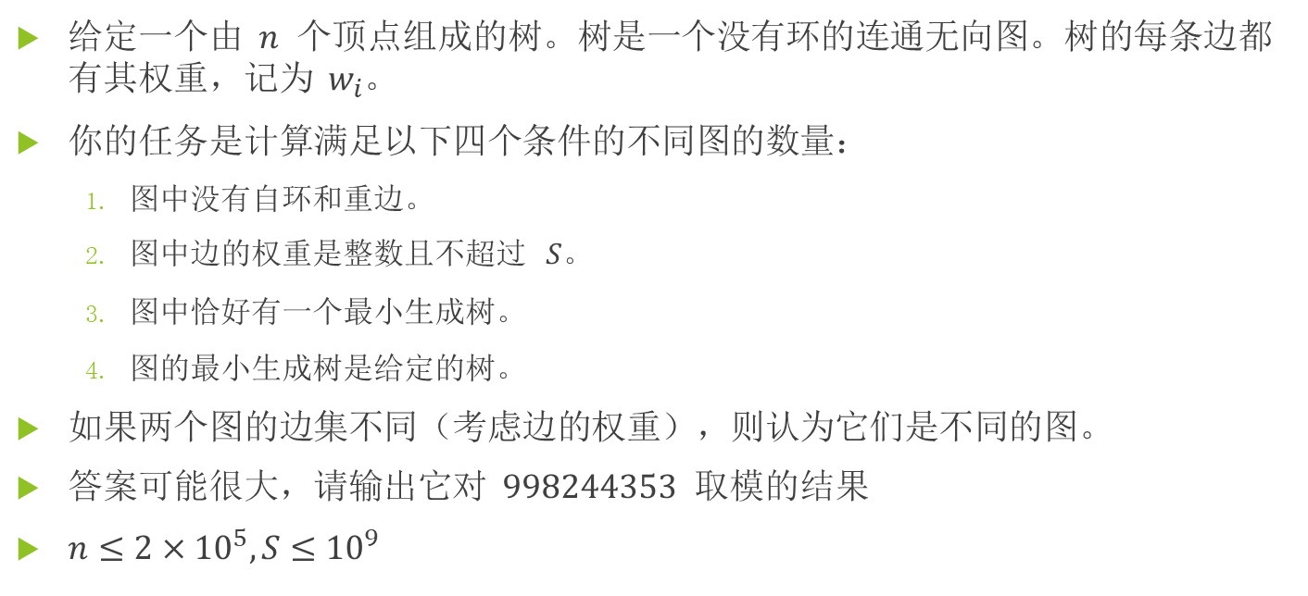
Problem 11 Counting Graphs
给定一个由 $n$ 个顶点组成的树。树是一个没有环的连通无向图。树的每条边都有其权重，记为 $w_{i}$。
你的任务是计算满足以下四个条件的不同图的数量：
图中没有自环和重边。
图中边的权重是整数且不超过 $S$。
图中恰好有一个最小生成树。
图的最小生成树是给定的树。
如果两个图的边集不同（考虑边的权重），则认为它们是不同的图。
答案可能很大，请输出它对 $998244353$ 取模的结果
$n≤2×{10}^{5},S≤{10}^{9}$

Slide 37
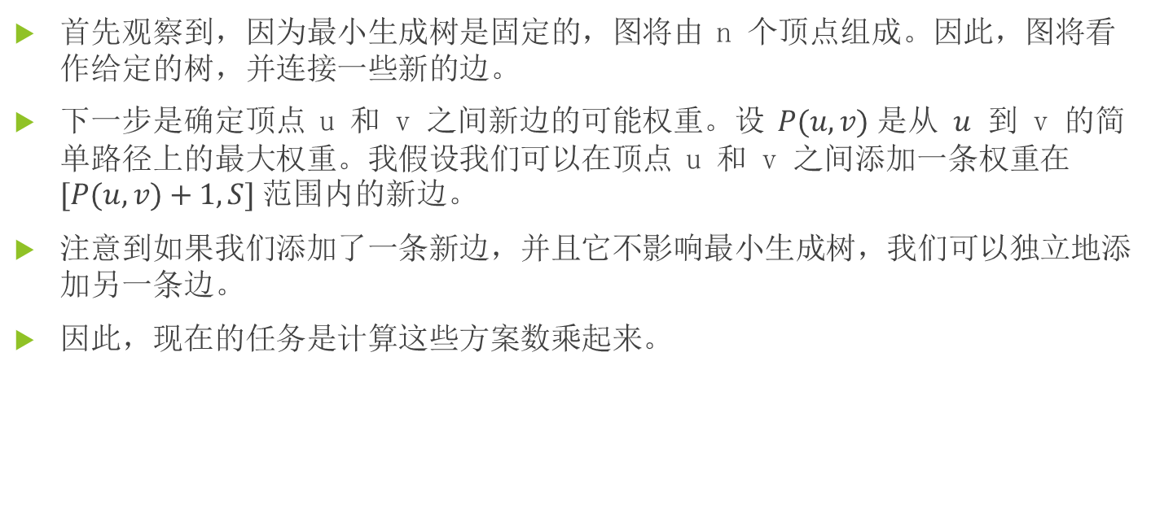
Problem 11 Solution
首先观察到，因为最小生成树是固定的，图将由 n 个顶点组成。因此，图将看作给定的树，并连接一些新的边。
下一步是确定顶点 u 和 v 之间新边的可能权重。设 $P(u,v)$是从 $u$ 到 v 的简单路径上的最大权重。我假设我们可以在顶点 u 和 v 之间添加一条权重在 $[P(u,v)+1,S]$范围内的新边。
注意到如果我们添加了一条新边，并且它不影响最小生成树，我们可以独立地添加另一条边。
因此，现在的任务是计算这些方案数乘起来。

Slide 38
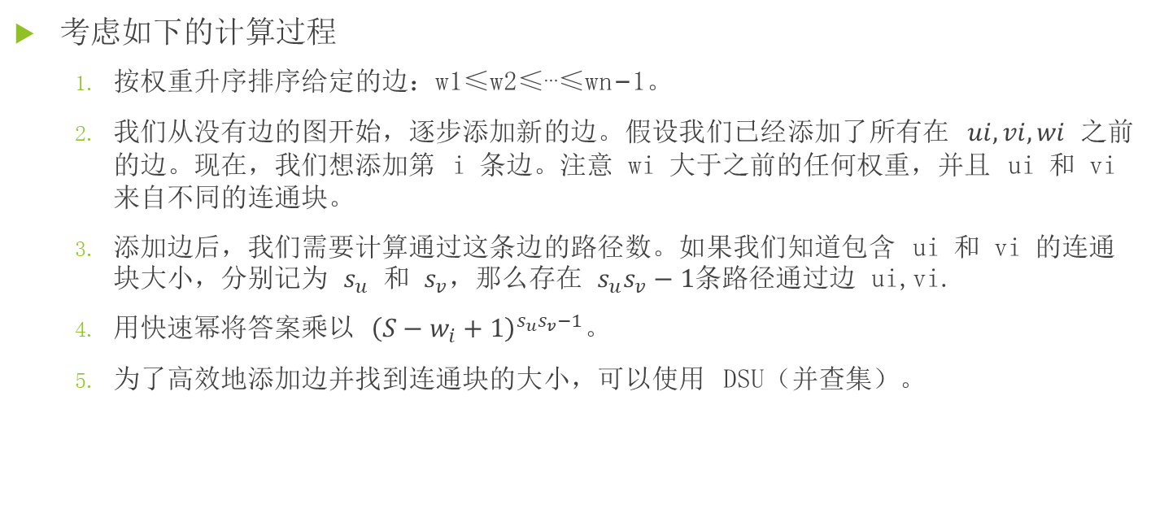
Problem 11 Solution
考虑如下的计算过程
按权重升序排序给定的边：w1≤w2≤⋯≤wn−1。
我们从没有边的图开始，逐步添加新的边。假设我们已经添加了所有在 $ui,vi,wi$ 之前的边。现在，我们想添加第 i 条边。注意 wi 大于之前的任何权重，并且 ui 和 vi 来自不同的连通块。
添加边后，我们需要计算通过这条边的路径数。如果我们知道包含 ui 和 vi 的连通块大小，分别记为 $s_{u}$ 和 $s_{v}$，那么存在 $s_{u}s_{v}−1$条路径通过边 ui,vi.
用快速幂将答案乘以 ${\left(S−w_{i}+1\right)}^{s_{u}s_{v}−1}$。
为了高效地添加边并找到连通块的大小，可以使用 DSU（并查集）。

Slide 39
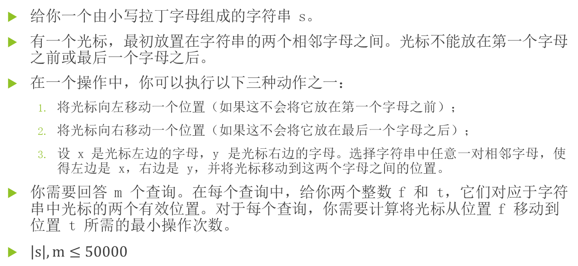
Problem 12
给你一个由小写拉丁字母组成的字符串 s。
有一个光标，最初放置在字符串的两个相邻字母之间。光标不能放在第一个字母之前或最后一个字母之后。
在一个操作中，你可以执行以下三种动作之一：
将光标向左移动一个位置（如果这不会将它放在第一个字母之前）；
将光标向右移动一个位置（如果这不会将它放在最后一个字母之后）；
设 x 是光标左边的字母，y 是光标右边的字母。选择字符串中任意一对相邻字母，使得左边是 x，右边是 y，并将光标移动到这两个字母之间的位置。
你需要回答 m 个查询。在每个查询中，给你两个整数 f 和 t，它们对应于字符串中光标的两个有效位置。对于每个查询，你需要计算将光标从位置 f 移动到位置 t 所需的最小操作次数。
$\left|s\right|,m≤50000$

Slide 40
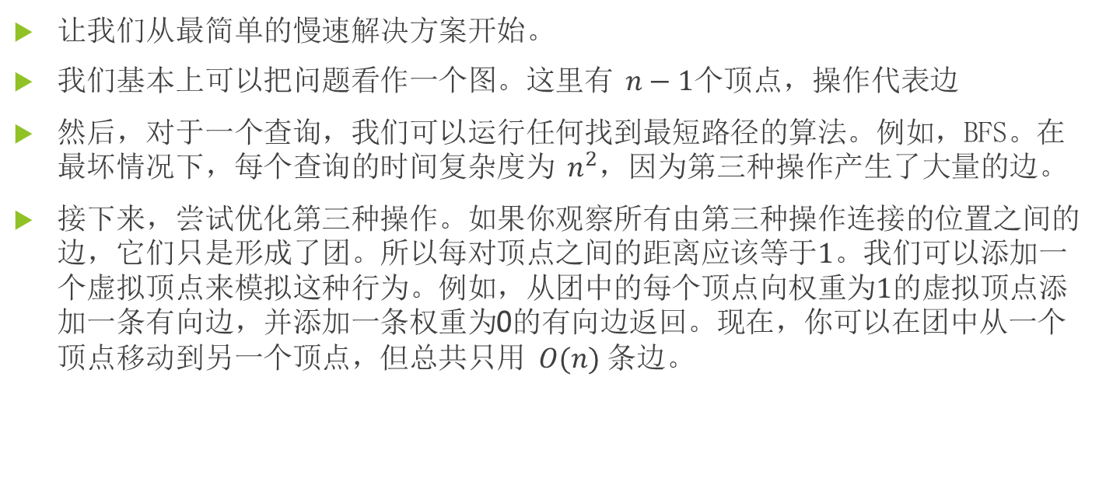
Problem 12 Solution
让我们从最简单的慢速解决方案开始。
我们基本上可以把问题看作一个图。这里有 $n−1$个顶点，操作代表边
然后，对于一个查询，我们可以运行任何找到最短路径的算法。例如，BFS。在最坏情况下，每个查询的时间复杂度为 $n^{2}$，因为第三种操作产生了大量的边。
接下来，尝试优化第三种操作。如果你观察所有由第三种操作连接的位置之间的边，它们只是形成了团。所以每对顶点之间的距离应该等于$1$。我们可以添加一个虚拟顶点来模拟这种行为。例如，从团中的每个顶点向权重为$1$的虚拟顶点添加一条有向边，并添加一条权重为0的有向边返回。现在，你可以在团中从一个顶点移动到另一个顶点，但总共只用 $O(n)$条边。

Slide 41
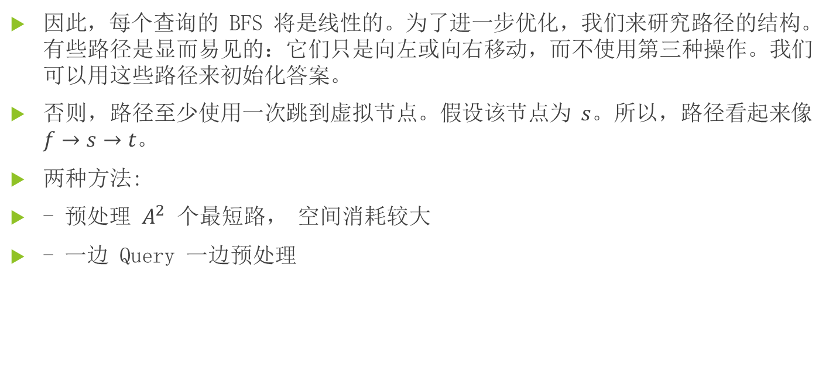
Problem 12 Solution
因此，每个查询的 BFS 将是线性的。为了进一步优化，我们来研究路径的结构。有些路径是显而易见的：它们只是向左或向右移动，而不使用第三种操作。我们可以用这些路径来初始化答案。
否则，路径至少使用一次跳到虚拟节点。假设该节点为 $s$。所以，路径看起来像 $f→s→t$。
两种方法:
- 预处理 $A^{2}$ 个最短路， 空间消耗较大
- 一边 Query 一边预处理

Slide 42
References
Problem 1 CF1863E
Problem 2 CF1674G
Problem 3 CF1672F1
Problem 4 HDU 3666
Problem 6 CF Gym 102798F
Problem 7 CF Gym 101221G
Problem 8 CF 1000E
Problem 9 CF 1065D
Problem 10 HDU 3836
Problem 11 CF 1857G
Problem 12 CF 1860E

